Slide 1
BIRO SUMBER DAYA MANUSIA
KEMENTERIAN PENDIDIKAN, KEBUDAYAAN
RISET DAN TEKNOLOGI
https://sdm.kemdikbud.go.id
PEMBERIAN TUGAS BELAJAR
PNS KEMDIKBUDRISTEK
Notes:
SAPADIA (Salam, apresiasi, perkenalkan diri, atensi (berikan perhatian dan pujian), descripsi acara)
Cek pengetahuan audiens tentang….. Abcdef

Slide 2
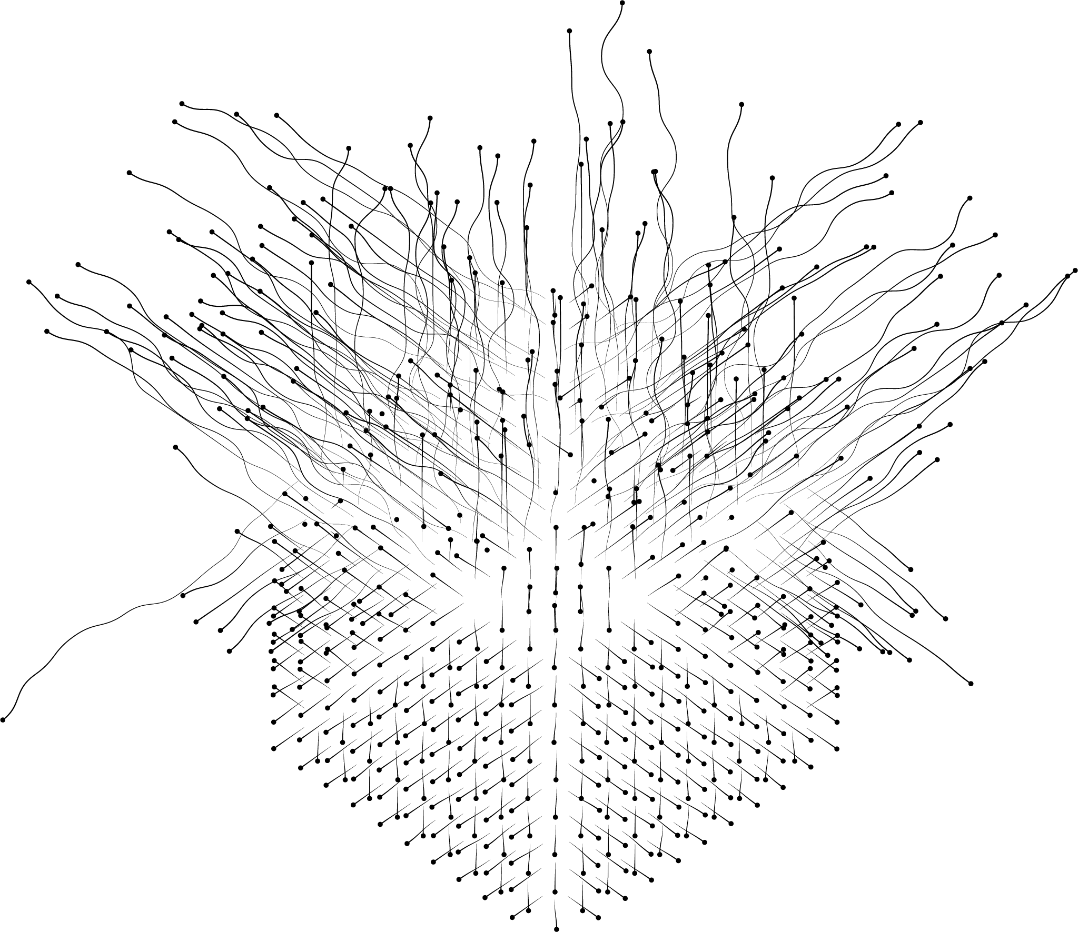
BIRO SUMBER DAYA MANUSIA
KEMENTERIAN PENDIDIKAN, KEBUDAYAAN
RISET DAN TEKNOLOGI
https://sdm.kemdikbud.go.id
PERATURAN PRESIDEN NOMOR 12 TAHUN 1961
KEPUTUSAN MENTERI PERTAMA NOMOR 224/MP/1961
DASAR
HUKUM
…PENGEMBANGAN KOMPETENSI MELALUI JALUR PENDIDIKAN…
PERATURAN MENTERI PENDIDIKAN, KEBUDAYAAN, RISET, DAN TEKNOLOGI NOMOR 27 TAHUN 2022
Setiap Pegawai memiliki hak pengembangan kompetensi
Bangkom PNS min 20 JP/tahun
PERATURAN SEKRETARIS JENDERAL NOMOR 3 TAHUN 2023
Kementerian Pendidikan, Kebudayaan, Riset, dan Teknologi |
2
Notes:
Kasih note untuk keterangan lebih lanjut

Slide 3
BIRO SUMBER DAYA MANUSIA
KEMENTERIAN PENDIDIKAN, KEBUDAYAAN
RISET DAN TEKNOLOGI
https://sdm.kemdikbud.go.id
TUGAS
BELAJAR
penugasan yang diberikan oleh PPK (MENTERI) atau Pejabat Yang Menerima Delegasi Kewenangan (SESJEN DAN KEPALA BIRO SDM) kepada PNS melalui pendidikan formal
Kementerian Pendidikan, Kebudayaan, Riset, dan Teknologi |
3
Notes:
Kasih note untuk keterangan lebih lanjut

Slide 4
BIRO SUMBER DAYA MANUSIA
KEMENTERIAN PENDIDIKAN, KEBUDAYAAN
RISET DAN TEKNOLOGI
https://sdm.kemdikbud.go.id
TUBEL PEMBIAYAAN MENINGGALKAN TUGAS JABATAN
TUBEL PEMBIAYAAN TIDAK MENINGGALKAN TUGAS JABATAN
TUBEL BIAYA MANDIRI MENINGGALKAN TUGAS JABATAN
TUBEL BIAYA MANDIRI
TIDAK MENINGGALKAN TUGAS JABATAN
JENIS
TUGAS
BELAJAR
Kementerian Pendidikan, Kebudayaan, Riset, dan Teknologi |
4
Notes:
Kasih note untuk keterangan lebih lanjut

Slide 5
BIRO SUMBER DAYA MANUSIA
KEMENTERIAN PENDIDIKAN, KEBUDAYAAN
RISET DAN TEKNOLOGI
https://sdm.kemdikbud.go.id
APBN
APBD
SUMBER LAIN YANG SAH DAN TIDAK MENGIKAT
PEMBIAYAAN
TUGAS BELAJAR
SUMBER LAIN
CONTOH YAYASAN, LEMBAGA, PERUSAHAAN, PEMERINTAH ASING, ATAU ORGANISASI BERBADAN HUKUM DALAM/LUAR NEGERI
gambar diambil dari https://medan.tribunnews.com/2023/03/10/lembaga-pembiayaan-pengertian-bentuk-dan-fungsinya-materi-belajar-ekonomi-kelas-10
Kementerian Pendidikan, Kebudayaan, Riset, dan Teknologi |
5
Notes:
Kasih note untuk keterangan lebih lanjut

Slide 6
BIRO SUMBER DAYA MANUSIA
KEMENTERIAN PENDIDIKAN, KEBUDAYAAN
RISET DAN TEKNOLOGI
https://sdm.kemdikbud.go.id
AKADEMIK
SARJANA (S1)
MAGISTER (S2)
DOKTORAL (S3)
JENIS PENDIDIKAN
Kementerian Pendidikan, Kebudayaan, Riset, dan Teknologi |
6
Notes:
Kasih note untuk keterangan lebih lanjut

Slide 7
BIRO SUMBER DAYA MANUSIA
KEMENTERIAN PENDIDIKAN, KEBUDAYAAN
RISET DAN TEKNOLOGI
https://sdm.kemdikbud.go.id
VOKASI
DIV / S1 TERAPAN
S2 TERAPAN
S3 TERAPAN
JENIS PENDIDIKAN
Kementerian Pendidikan, Kebudayaan, Riset, dan Teknologi |
7
Notes:
Kasih note untuk keterangan lebih lanjut

Slide 8
BIRO SUMBER DAYA MANUSIA
KEMENTERIAN PENDIDIKAN, KEBUDAYAAN
RISET DAN TEKNOLOGI
https://sdm.kemdikbud.go.id
LAINNYA
PROFESI
SPESIALIS
SUBSPESIALIS
JENIS PENDIDIKAN
Kementerian Pendidikan, Kebudayaan, Riset, dan Teknologi |
8
Notes:
Kasih note untuk keterangan lebih lanjut

Slide 9
BIRO SUMBER DAYA MANUSIA
KEMENTERIAN PENDIDIKAN, KEBUDAYAAN
RISET DAN TEKNOLOGI
https://sdm.kemdikbud.go.id
JANGKA WAKTU
TUGAS BELAJAR
sesuai dgn batas waktu normatif prodi
termasuk pelaksanaan cuti akademik
Kementerian Pendidikan, Kebudayaan, Riset, dan Teknologi |
9
Notes:
Kasih note untuk keterangan lebih lanjut

Slide 10
BIRO SUMBER DAYA MANUSIA
KEMENTERIAN PENDIDIKAN, KEBUDAYAAN
RISET DAN TEKNOLOGI
https://sdm.kemdikbud.go.id
PERGURUAN TINGGI NEGERI
PERGURUAN TINGGI SWASTA
PERGURUAN TINGGI KEMENTERIAN/LEMBAGA
PERGURUAN TINGGI LUAR NEGERI
TEMPAT PELAKSANAAN TUGAS BELAJAR
AKREDITASI UNTUK PT DAN PRODI MINIMAL B/ SANGAT BAIK BAGI PT DALAM NEGERI
DIAKUI OLEH KEMDIKBUDRISTEK UNTUK PT LUAR NEGERI
Kementerian Pendidikan, Kebudayaan, Riset, dan Teknologi |
10
Notes:
Kasih note untuk keterangan lebih lanjut

Slide 11
BIRO SUMBER DAYA MANUSIA
KEMENTERIAN PENDIDIKAN, KEBUDAYAAN
RISET DAN TEKNOLOGI
https://sdm.kemdikbud.go.id
JANGKA WAKTU (jika program studi tidak menentukan batas waktu normatif)
PALING LAMA 4 TAHUN
S1
SPESIALIS
PALING LAMA 2 TAHUN
S2
SUBSPESIALIS
PALING LAMA 5 TAHUN
PALING LAMA 1 TAHUN
S3
PROFESI
Kementerian Pendidikan, Kebudayaan, Riset, dan Teknologi |
11
Notes:
Kasih note untuk keterangan lebih lanjut

Slide 12
BIRO SUMBER DAYA MANUSIA
KEMENTERIAN PENDIDIKAN, KEBUDAYAAN
RISET DAN TEKNOLOGI
https://sdm.kemdikbud.go.id
BATAS USIA
 | PELAKSANA | JF KETERAMPILAN | JF AHLI PERTAMA MUDA | JF AHLI MADYA | JF AHLI UTAMA
S1 | 41 | 41 | XX | XX | XX
S2 | 47 | 47 | 47 | 49 | 51
BELUM MEMASUKI USIA
Kementerian Pendidikan, Kebudayaan, Riset, dan Teknologi |
12
Notes:
Kasih note untuk keterangan lebih lanjut

Slide 13
BIRO SUMBER DAYA MANUSIA
KEMENTERIAN PENDIDIKAN, KEBUDAYAAN
RISET DAN TEKNOLOGI
https://sdm.kemdikbud.go.id
BATAS USIA PEGAWAI PELAJAR S3
BELUM MEMASUKI USIA
 | 3 TAHUN | 4 TAHUN | 5 TAHUN | 6 TAHUN | 7 TAHUN
PELAKSANA JF KETERAMPILAN JF AHLI PERTAMA MUDA | 44 | 41 | 38 | 35 | 32
JF AHLI MADYA | 46 | 43 | 40 | 37 | 34
JF AHLI UTAMA DOSEN AA, L, LK | 51 | 48 | 45 | 42 | 39
Kementerian Pendidikan, Kebudayaan, Riset, dan Teknologi |
13
Notes:
Kasih note untuk keterangan lebih lanjut

Slide 14
BIRO SUMBER DAYA MANUSIA
KEMENTERIAN PENDIDIKAN, KEBUDAYAAN
RISET DAN TEKNOLOGI
https://sdm.kemdikbud.go.id
PROFESI
43 TAHUN
SPESIALIS (KHUSUS DOSEN)
48 TAHUN
SUBSPESIALIS (KHUSUS DOSEN)
AA, L, LK 54 TAHUN
GB/P 59 TAHUN
BATAS USIA
BELUM MEMASUKI USIA
Kementerian Pendidikan, Kebudayaan, Riset, dan Teknologi |
14
Notes:
Kasih note untuk keterangan lebih lanjut

Slide 15
BIRO SUMBER DAYA MANUSIA
KEMENTERIAN PENDIDIKAN, KEBUDAYAAN
RISET DAN TEKNOLOGI
https://sdm.kemdikbud.go.id
BEBAS TUGAS
2 kali masa tubel termasuk perpanjangan
TIDAK BEBAS TUGAS
1 kali masa tubel termasuk perpanjangan
IKATAN DINAS TUGAS BELAJAR DENGAN PEMBIAYAAN
Kementerian Pendidikan, Kebudayaan, Riset, dan Teknologi |
15
Notes:
Kasih note untuk keterangan lebih lanjut

Slide 16
BIRO SUMBER DAYA MANUSIA
KEMENTERIAN PENDIDIKAN, KEBUDAYAAN
RISET DAN TEKNOLOGI
https://sdm.kemdikbud.go.id
pembiayaan yang bersumber dari calon Pegawai Pelajar secara penuh
dapat dilaksanakan dengan melaksanakan tugas jabatan
diberikan bila memenuhi kriteria
1. ada kebutuhan mendesak di luar rencana kebutuhan tugas belajar 2. belum tersedianya pembiayaan 3. persetujuan pegawai pelajar
TUGAS BELAJAR BIAYA MANDIRI
Kementerian Pendidikan, Kebudayaan, Riset, dan Teknologi |
16
Notes:
Kasih note untuk keterangan lebih lanjut

Slide 17
BIRO SUMBER DAYA MANUSIA
KEMENTERIAN PENDIDIKAN, KEBUDAYAAN
RISET DAN TEKNOLOGI
https://sdm.kemdikbud.go.id
kebutuhan mendesak di luar rencana kebutuhan tugas belajar
kesenjangan kompetensi pegawai akibat banyaknya pegawai yang memasuki masa purna tugas dan masih belum memadainya kompetensi pegawai saat ini
kebutuhan bidang ilmu tertentu untuk meningkatkan kinerja organisasi; dan
kebutuhan perpindahan jabatan
TUGAS BELAJAR
BIAYA MANDIRI
Kementerian Pendidikan, Kebudayaan, Riset, dan Teknologi |
17
Notes:
Kasih note untuk keterangan lebih lanjut

Slide 18
BIRO SUMBER DAYA MANUSIA
KEMENTERIAN PENDIDIKAN, KEBUDAYAAN
RISET DAN TEKNOLOGI
https://sdm.kemdikbud.go.id
BEBAS TUGAS
1 kali masa tubel termasuk perpanjangan
TIDAK BEBAS TUGAS
Tidak ada ikatan dinas
IKATAN DINAS TUGAS BELAJAR BIAYA MANDIRI
Kementerian Pendidikan, Kebudayaan, Riset, dan Teknologi |
18
Notes:
Kasih note untuk keterangan lebih lanjut

Slide 19
BIRO SUMBER DAYA MANUSIA
KEMENTERIAN PENDIDIKAN, KEBUDAYAAN
RISET DAN TEKNOLOGI
https://sdm.kemdikbud.go.id
TUGAS
BELAJAR (PERMENDIKNAS No. 48 TAHUN 2009)
penugasan yang diberikan oleh pejabat yang berwenang kepada PNS untuk melanjutkan pendidikan ke jenjang yang lebih tinggi atau yang setara baik di dalam maupun di luar negeri, bukan atas biaya sendiri, dan meninggalkan tugas sehari-hari sebagai PNS
Kementerian Pendidikan, Kebudayaan, Riset, dan Teknologi |
19
Notes:
Kasih note untuk keterangan lebih lanjut

Slide 20
BIRO SUMBER DAYA MANUSIA
KEMENTERIAN PENDIDIKAN, KEBUDAYAAN
RISET DAN TEKNOLOGI
https://sdm.kemdikbud.go.id
AKADEMIK
SARJANA (S1)
MAGISTER (S2)
DOKTORAL (S3)
JENIS PENDIDIKAN
Kementerian Pendidikan, Kebudayaan, Riset, dan Teknologi |
20
Notes:
Kasih note untuk keterangan lebih lanjut

Slide 21
BIRO SUMBER DAYA MANUSIA
KEMENTERIAN PENDIDIKAN, KEBUDAYAAN
RISET DAN TEKNOLOGI
https://sdm.kemdikbud.go.id
VOKASI
DIPLOMA I
DIPLOMA II
DIPLOMA III
DIPLOMA IV
JENIS PENDIDIKAN
Kementerian Pendidikan, Kebudayaan, Riset, dan Teknologi |
21
Notes:
Kasih note untuk keterangan lebih lanjut

Slide 22
BIRO SUMBER DAYA MANUSIA
KEMENTERIAN PENDIDIKAN, KEBUDAYAAN
RISET DAN TEKNOLOGI
https://sdm.kemdikbud.go.id
BATAS USIA PEGAWAI PELAJAR
PENDIDIKAN | BATAS USIA
DIPLOMA I | 25 TAHUN
DIPLOMA II
DIPLOMA III
DIPLOMA IV ATAU SARJANA
MAGISTER | 37 TAHUN
DOKTOR | 40 TAHUN
Kementerian Pendidikan, Kebudayaan, Riset, dan Teknologi |
22
Notes:
Kasih note untuk keterangan lebih lanjut

Slide 23
BIRO SUMBER DAYA MANUSIA
KEMENTERIAN PENDIDIKAN, KEBUDAYAAN
RISET DAN TEKNOLOGI
https://sdm.kemdikbud.go.id
DALAM NEGERI
1 kali masa tubel termasuk perpanjangan ditambah 1 tahun (n+1)
LUAR NEGERI
2 kali masa tubel termasuk perpanjangan ditambah 1 tahun (2n+1)
IKATAN DINAS TUGAS BELAJAR
Kementerian Pendidikan, Kebudayaan, Riset, dan Teknologi |
23
Notes:
Kasih note untuk keterangan lebih lanjut

Slide 24
BIRO SUMBER DAYA MANUSIA
KEMENTERIAN PENDIDIKAN, KEBUDAYAAN
RISET DAN TEKNOLOGI
https://sdm.kemdikbud.go.id
IZIN
BELAJAR ATAS BIAYA SENDIRI (PERMENDIKNAS No. 48 TAHUN 2009)
PNS dapat melanjutkan pendidikan ke jenjang yang lebih tinggi atau pendidikan yang setara atas biaya sendiri.
Kementerian Pendidikan, Kebudayaan, Riset, dan Teknologi |
24
Notes:
Kasih note untuk keterangan lebih lanjut

Slide 25
BIRO SUMBER DAYA MANUSIA
KEMENTERIAN PENDIDIKAN, KEBUDAYAAN
RISET DAN TEKNOLOGI
https://sdm.kemdikbud.go.id
SYARAT
biaya pendidikan dan fasilitas penunjang lainnya ditanggung oleh yang bersangkutan
tidak meninggalkan tugas kedinasan dan atau tugas pekerjaan sehari-hari
tidak menuntut kenaikan pangkat penyesuaian ijazah
mempunyai DP3 minimal 2 (dua) tahun terakhir yang setiap unsur penilaian sekurang-kurangnya bernilai baik
mendapatkan rekomendasi dari atasan langsung mengenai bidang studi yang akan ditempuh sesuai dengan tugas pekerjaannya
Kementerian Pendidikan, Kebudayaan, Riset, dan Teknologi |
25
Notes:
Kasih note untuk keterangan lebih lanjut

Slide 26
BIRO SUMBER DAYA MANUSIA
KEMENTERIAN PENDIDIKAN, KEBUDAYAAN
RISET DAN TEKNOLOGI
https://sdm.kemdikbud.go.id
Pejabat yang berwenang menetapkan keputusan izin untuk belajar atas biaya sendiri:
Sekretaris Jenderal bagi PNS golongan ruang IV/e ke bawah di lingkungan Departemen;
Kepala Biro Umum, Sekretaris Inspektorat Jenderal, Sekretaris Direktorat Jenderal, Pembantu Rektor Bidang Administrasi Umum, Pembantu Ketua Bidang Administrasi Umum bagi PNS golongan ruang IV/c ke bawah di lingkungan masing-masing;
Direktur Politeknik, Sekretaris Pelaksana Kopertis bagi PNS golongan ruang IV/b ke bawah di lingkungan masing-masing.
DIBERIKAN KUASA ATAS NAMA MENTERI
Kementerian Pendidikan, Kebudayaan, Riset, dan Teknologi |
26
Notes:
Kasih note untuk keterangan lebih lanjut

Slide 27
BIRO SUMBER DAYA MANUSIA
KEMENTERIAN PENDIDIKAN, KEBUDAYAAN
RISET DAN TEKNOLOGI
https://sdm.kemdikbud.go.id
SEJAK PERATURAN MENTERI PENDIDIKAN, KEBUDAYAAN, RISET, DAN TEKNOLOGI NOMOR 27 TAHUN 2022 DIUNDANGKAN TANGGAL 21 JUNI 2022, PERATURAN MENTERI PENDIDIKAN NASIONAL NOMOR 48 TAHUN 2009 DICABUT DAN DINYATAKAN TIDAK BERLAKU
Kementerian Pendidikan, Kebudayaan, Riset, dan Teknologi |
27
Notes:
Kasih note untuk keterangan lebih lanjut

Slide 28
BIRO SUMBER DAYA MANUSIA
KEMENTERIAN PENDIDIKAN, KEBUDAYAAN
RISET DAN TEKNOLOGI
https://sdm.kemdikbud.go.id
Kementerian Pendidikan, Kebudayaan, Riset, dan Teknologi |
28
Notes:
Kasih note untuk keterangan lebih lanjut

